Slide 1


Sử dụng Firebase và Webservice trong Android

Slide 2








Thành viên
Đăng Khoa
Quốc Triệu
Gia Kiệt
Thanh Linh

Slide 3



Firebase

Slide 4


Firebase Introduction
Được Google phát hành công khai vào năm 2012 dưới dạng Back-end-as-a-Service.
Cung cấp dịch vụ cơ sở dữ liệu thời gian thực, xác thực người dùng, lưu trữ đám mây.
•Là một tập hợp các nền tảng phát triển ứng dụng và điện toán đám mây.

Slide 5
Điểm mạnh nổi bật

Slide 6

Điểm mạnh
Dịch vụ đa năng, hỗ trợ đắc lực quá trình phát triển web app và mobile app
Hoạt động trên nền tảng cloud, được hỗ trợ bởi hệ thống máy chủ mạnh mẽ của Google

Slide 7


Điểm mạnh
Tích hợp đa nền tảng cho cả Android và iOS.
Hỗ trợ nhiều ngôn ngữ và framework: Java, Kotlin, Javascript, C++ hay cả Unity

Slide 8
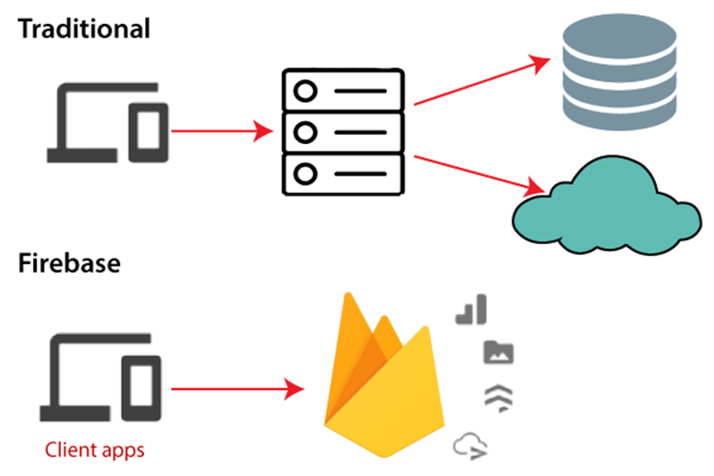
Điểm mạnh
Thao tác với back-end và database được đơn giản hóa, giúp tối ưu thời gian lập trình.
Tính bảo mật cao và an toàn

Slide 9
Real-time database
Firebase Authentication
Dịch vụ
Firebase Storage
Firebase Hosting
Remote Config

Slide 10
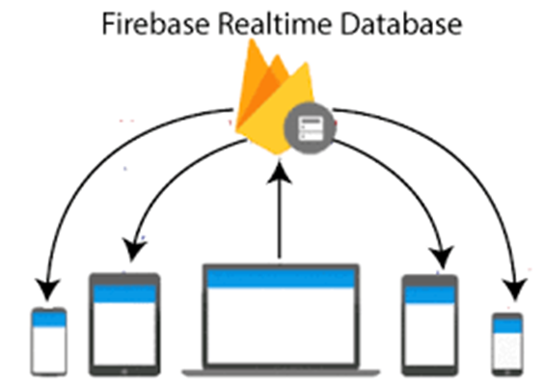
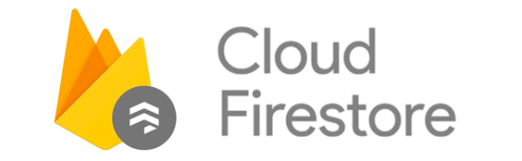
Dịch vụ
Real-time database
Lưu trữ và đồng bộ dữ liệu theo thời gian thực trên nền tảng cloud.
Cơ sở dữ liệu NoSQL, dữ liệu được lưu dưới dạng JSON.
Cho phép cache local, đảm bảo tính sẵn có

Slide 11
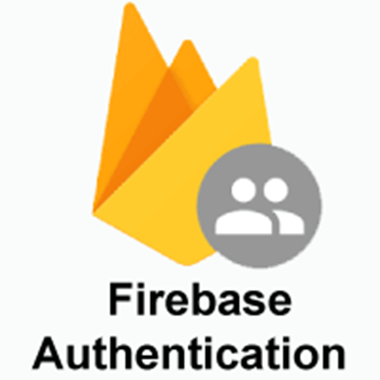
Dịch vụ
Firebase Authentication
Cung cấp phương thức xác thực người dùng.
Hình thức đa dạng: Email, Facebook, Twitter, Github, Google.
Nhanh chóng, dễ dàng, độ tin cậy cao.

Slide 12
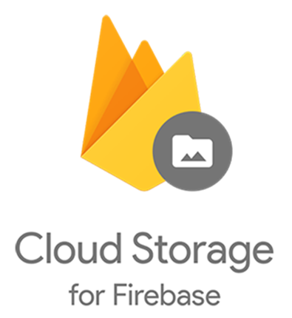
Dịch vụ
Firebase Storage
Lưu trữ và quản lý dữ liệu phi cấu trúc: ảnh, video, âm thanh.
Cung cấp API hỗ trợ download và upload với tốc độ cao

Slide 13

Dịch vụ
Firebase Hosting
Cung cấp dịch vụ hosting nhanh và an toàn, giúp developer dễ dàng triển khai ứng dụng lên Internet

Slide 14
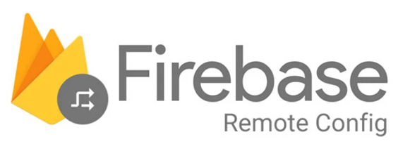
Dịch vụ
Remote Config
Cập nhật giao diện và chức năng của ứng dụng theo thời gian thực mà không cần phải đóng gói và xuất bản build version mới.

Slide 15
SETUP and DEMO

Slide 16

Firebase SDK
SDK (Software Development Kit)
Bộ công cụ và thư viện phát triển phần mềm được cung cấp bởi Firebase.
Cung cấp quyền truy cập các dịch vụ của Firebase và tích hợp những dịch vụ này vào ứng dụng, giúp quá trình phát triển, thử nghiệm và triển khai trở nên đơn giản và hiệu quả hơn.

Slide 17
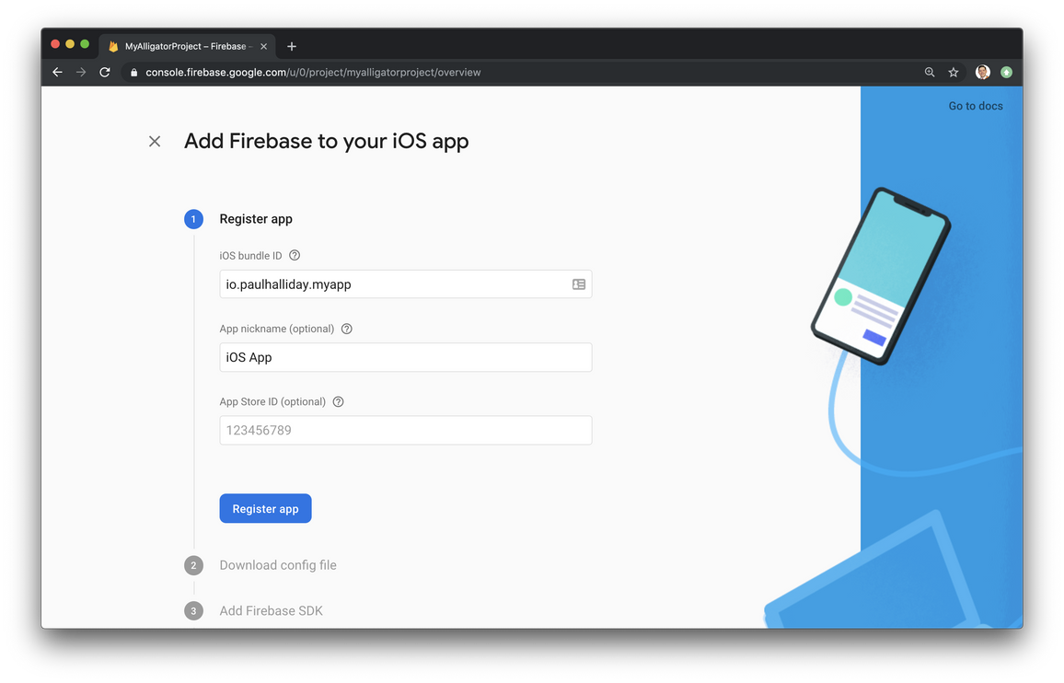
FIREBASE SETUP
Setup Firebase
Tạo một project.
Cài đặt Firebase và thêm Firebase SDK vào ứng dụng.
Thiết lập các dịch vụ cần thiết (Authentication, Firestore).
Sử dụng các công cụ mà SDK cung cấp để sử dụng các dịch vụ cho ứng dụng của mình

Slide 18
Webservice

Slide 19
Giới thiệu
WebService là một công nghệ cho phép truyền thông tin giữa các ứng dụng trên các thiết bị khác nhau thông qua Internet.
Đối với Android app, WebService là một cách để kết nối và giao tiếp với các dịch vụ đám mây (cloud services) hoặc cơ sở dữ liệu (database) để lấy và lưu trữ dữ liệu.

Slide 20
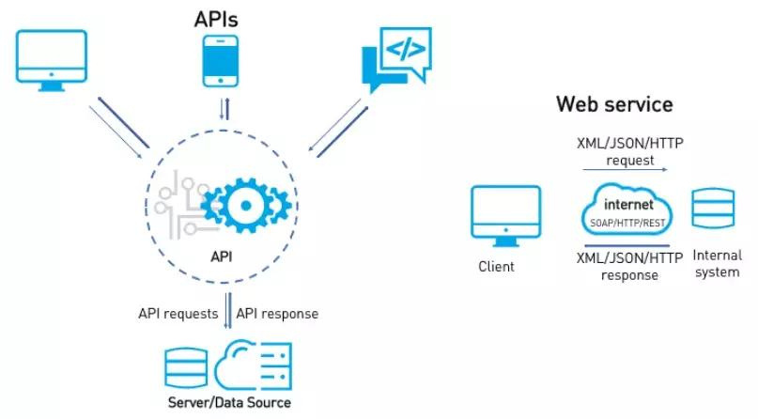
Tóm lại, webservice:
Là phương thức giao tiếp giữa hai thiết bị qua mạng.
Là ứng dụng hoặc thành phần ứng dụng để giao tiếp.
Là tập hợp các tiêu chuẩn hoặc giao thức để trao đổi thông tin giữa hai thiết bị hoặc ứng dụng.

Slide 21
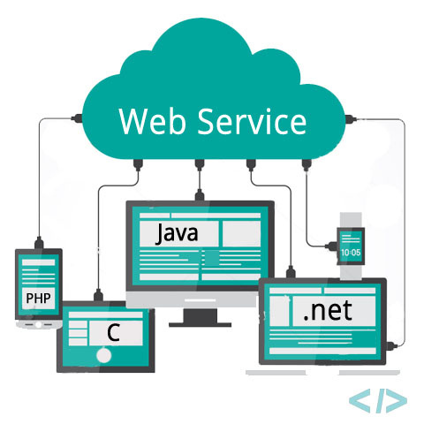


Các ứng dụng phần mềm được viết bằng các ngôn ngữ lập trình khác nhau và chạy trên các nền tảng khác nhau, có thể sử dụng webservice để trao đổi dữ liệu qua mạng máy tính.
Web service hoạt động một cách độc lập không phụ thuộc bất kỳ ngôn ngữ nào. Các ứng dụng java, .net hoặc PHP… có thể giao tiếp với các ứng dụng khác thông qua Webservice.

Slide 22



Phân loại Webservice
Có nhiều loại WebService khác nhau, trong đó phổ biến nhất là RESTful API và SOAP
SOAP Web Service
RESTful Web Service

Slide 23
01
SOAP là viết tắt của Simple Object Access Protocol. Nó là một giao thức dựa trên XML để truy cập các web service.
SOAP Web Service
02
SOAP là giao thức dựa trên XML. Đó là nền tảng độc lập và ngôn ngữ độc lập. Bằng cách sử dụng SOAP, bạn sẽ có thể tương tác với các ứng dụng ngôn ngữ lập trình khác.

Slide 24
01
Sử dụng giao thức HTTP và các phương thức HTTP (GET, POST, PUT, DELETE) để truyền tải dữ liệu.
RESTful Web Service
Dữ liệu trả về ở nhiều dạng khác nhau: Plain Text, HTML, XML và JSON.
02
03
REST là một kiểu kiến trúc không phải là một giao thức.

Slide 25
 | SOAP Web Service | RESTful Web Service
ưu | WS Security: SOAP định nghĩa bảo mật riêng của nó được gọi là WS Security. Ngôn ngữ và nền tảng độc lập: các SOAP web service có thể được viết bằng bất kỳ ngôn ngữ lập trình nào và được thực thi trong bất kỳ nền tảng nào. | Nhanh: RESTful web service nhanh vì không có đặc tả nghiêm ngặt như SOAP. Nó chiếm ít băng thông và tài nguyên hơn. Ngôn ngữ và nền tảng độc lập: RESTful web service có thể được viết bằng bất kỳ ngôn ngữ lập trình nào và được thực hiện trong bất kỳ nền tảng nào. Có thể sử dụng SOAP: RESTful web service có thể sử dụng các SOAP web servie khi thực hiện.
Nhược | Chậm: SOAP sử dụng định dạng XML phải được phân tích cú pháp. Các ứng dụng SOAP phải tuân theo nhiều tiêu chuẩn. Vì vậy, nó là chậm và chiếm nhiều băng thông và tài nguyên. Phụ thuộc WSDL: SOAP sử dụng WSDL và không có bất kỳ cơ chế nào khác. | Bảo mật không tốt bằng SOAP

Slide 26
Các thành phần của webservice
SOAP
UDDI
WSDL

Slide 27

SOAP
Là viết tắt của Simple Object Access Protocol – giao thức truy cập đối tượng đơn giản: SOAP là một giao thức dựa trên XML đơn giản cho phép các ứng dụng trao đổi thông tin qua HTTP.

Slide 28
UDDI
UDDI là một tiêu chuẩn để chỉ định, xuất bản và khám phá các dịch vụ trực tuyến của nhà cung cấp dịch vụ.
UDDI cung cấp một kho lưu trữ nơi các tệp WSDL có thể được lưu trữ để ứng dụng khách có thể khám phá tệp WSDL để tìm hiểu về các hành động khác nhau mà Web Service cung cấp.

Slide 29
WSDL
File WSDL là một file dựa trên XML, cho client biết về những gì Web Service làm. Bằng cách sử dụng WSDL document, ứng dụng client có thể biết được vị trí cũng như cách sử dụng Web Service là gì.

Slide 30

Nguồn tham khảo
https://aws.amazon.com/vi/compare/the-difference-between-soap-rest/
https://viettuts.vn/web-service/web-service-la-gi#goto-h2-2

Slide 31
DEMO

Slide 32
Thank you for listening

